Slide 1
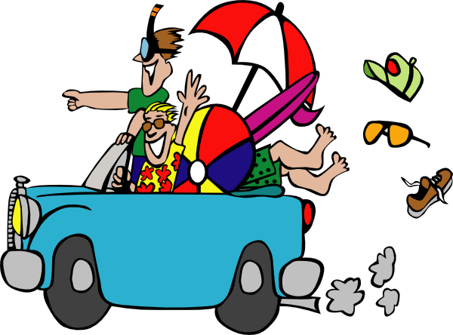
les vacances

Slide 2
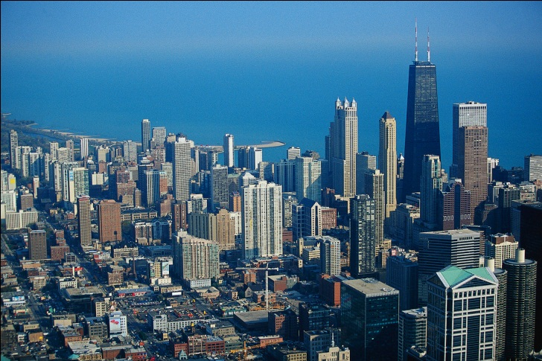
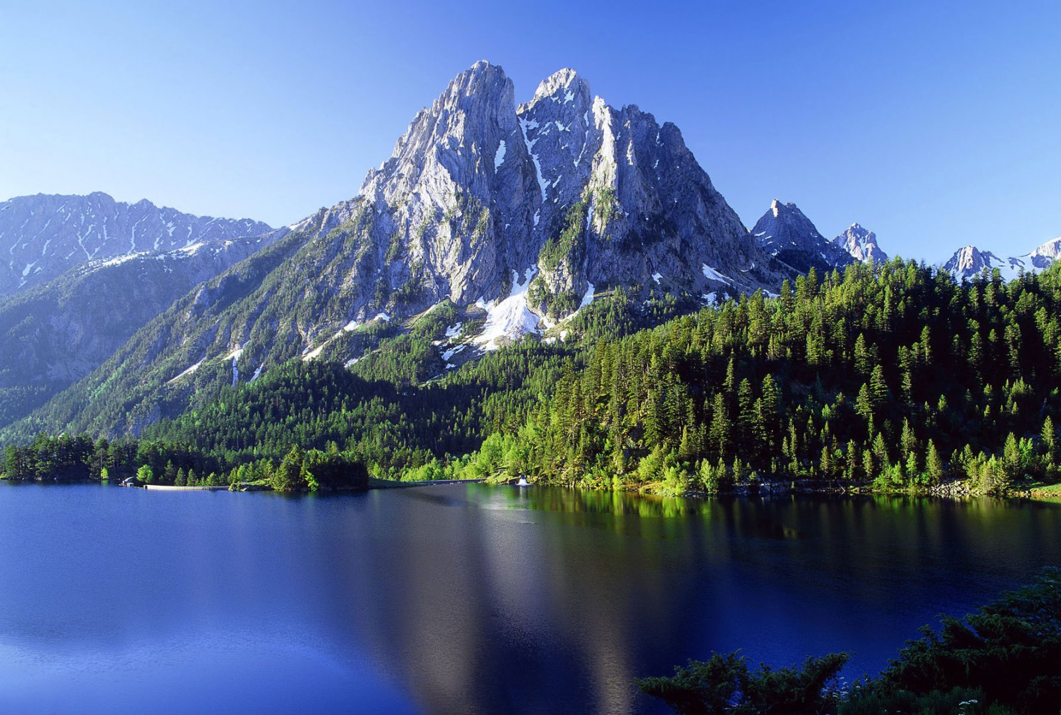
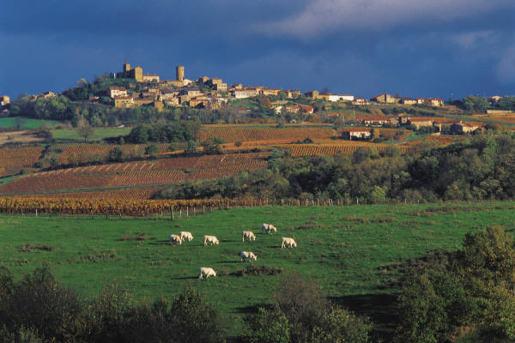
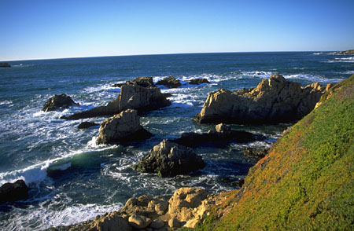
O_ v__ - t_ e_ v_______?
1 | 2
3 | 4
à la montagne
en ville
au bord de la mer
à la campagne
Notes:
Opportunity to use the vocabulary again, with different visuals.

Slide 3
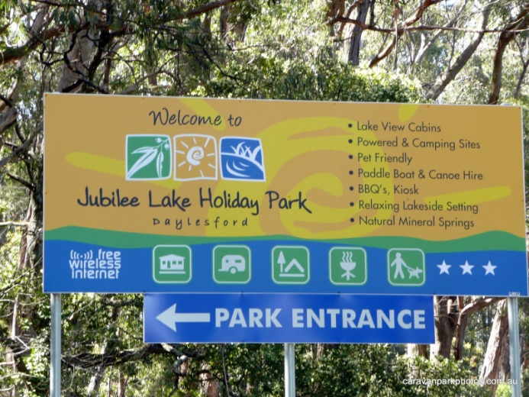
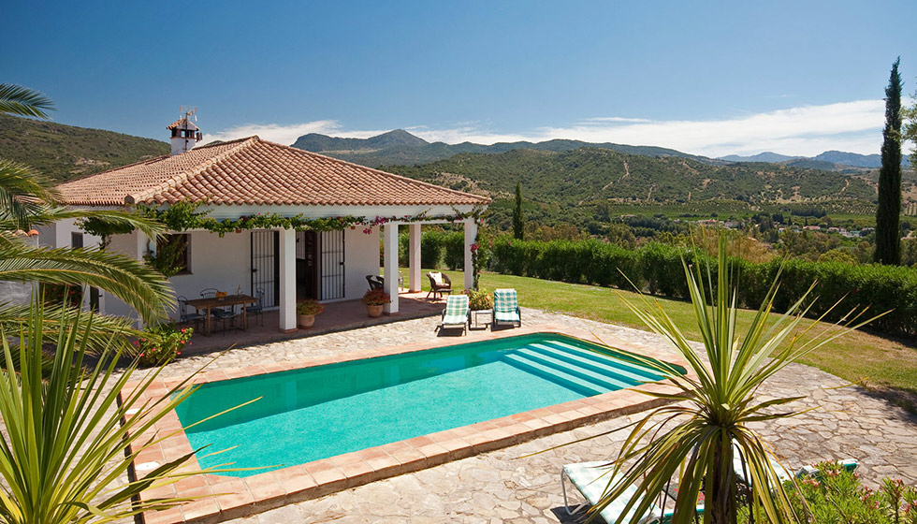
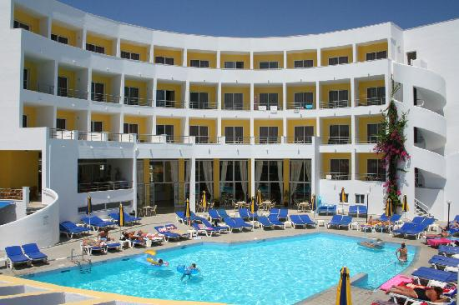
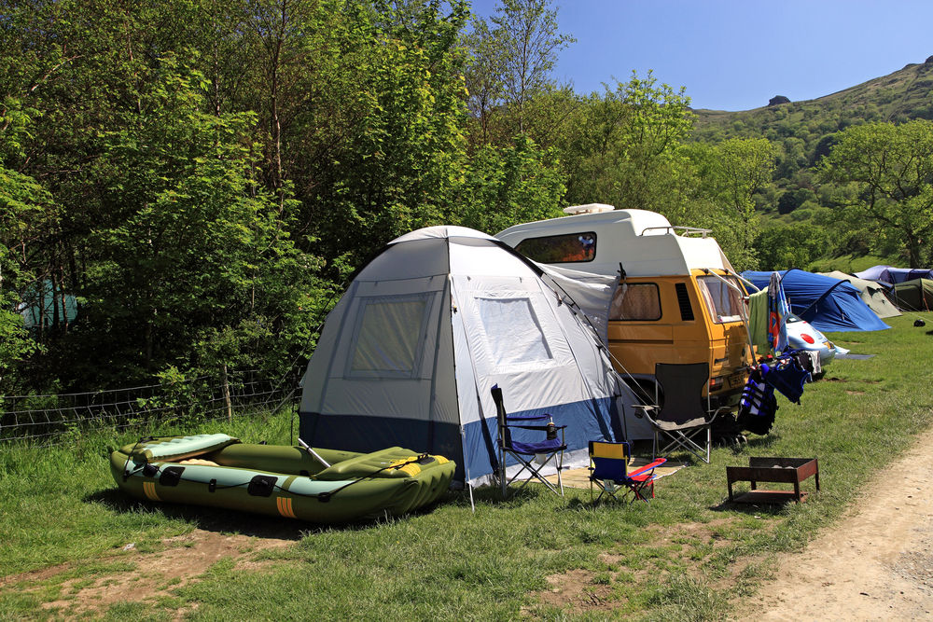
O_ v__ - t_ e_ v_______?
1 | 2
3 | 4
à un centre de vacances
à une villa
à un hôtel
à un camping
Notes:
Opportunity to use the vocabulary again, with different visuals.

Slide 4
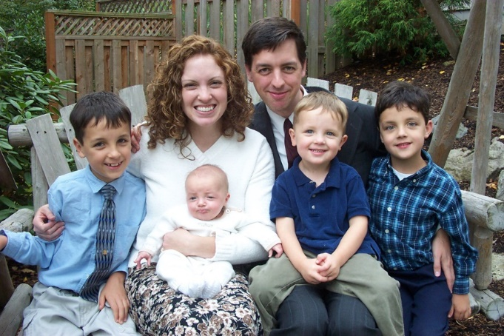
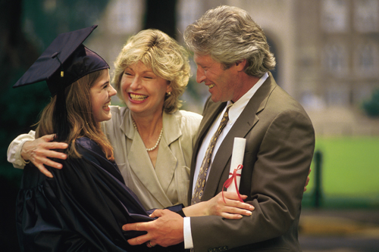
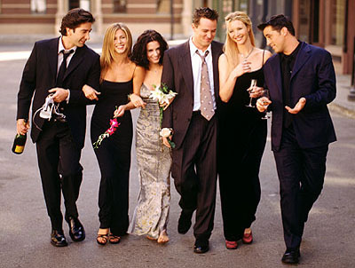
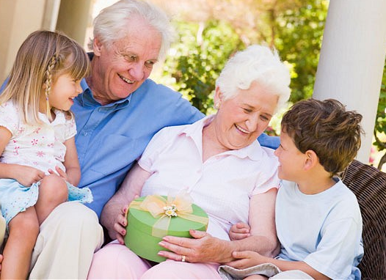
A___ q__ v__ - t_ e_ v_______?
1 | 2
3 | 4
avec mi famille
avec mes parents
avec mes grand-parents
avec mes amis
Notes:
Opportunity to use the vocabulary again, with different visuals.

Slide 5






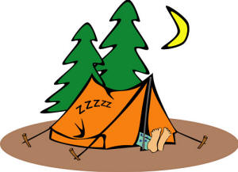
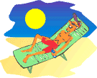

Que préfères-tu?
la plage ou
la montagne
Je préfère……..
l’été ou
l’hiver
un hôtel ou
un camping
faire du sport
bronzer ou
Notes:
Booklet p.32
pairwork

Slide 6
Que fais-tu normalement?
Pendant les vacances, normalement, ________ en _________ avec __________. J’ __________ ça! Quand __________________ je vais à _________ ou s’il pleut je visite __________. J’aime ________ parce que l’hôtel est __________ et la nourriture est __________.
joli | des musées | délicieuse | il fait chaud | France
beaucoup | ma famille | je vais | adore | la plage
Notes:
Booklet p.33

Slide 7
Le verbe ‘aller’
je vais
 | you (s) go
il/elle va
 | we go
vous allez
ils/elles vont
Notes:
Booklet p.34

Slide 8
